Slide 2
الدرس الثاني
مرقس ۲: ۱ - ۱۲

Slide 3
كلمته للغفران
يسوع يعرف ما في قلبك..
إذا آمنت به يغفر لك خطاياك.

Slide 4
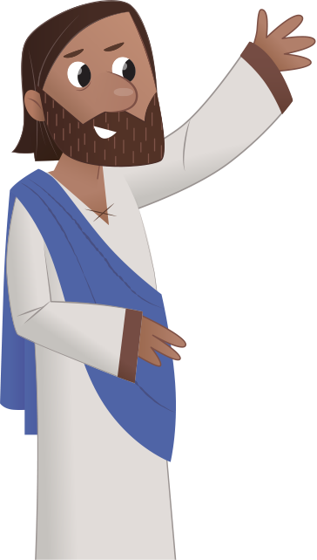
ترحيب

Slide 5
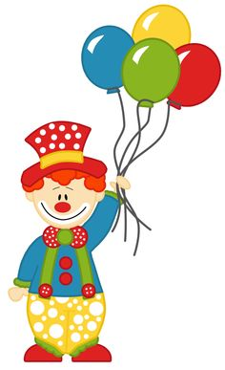
مهرج

Slide 6
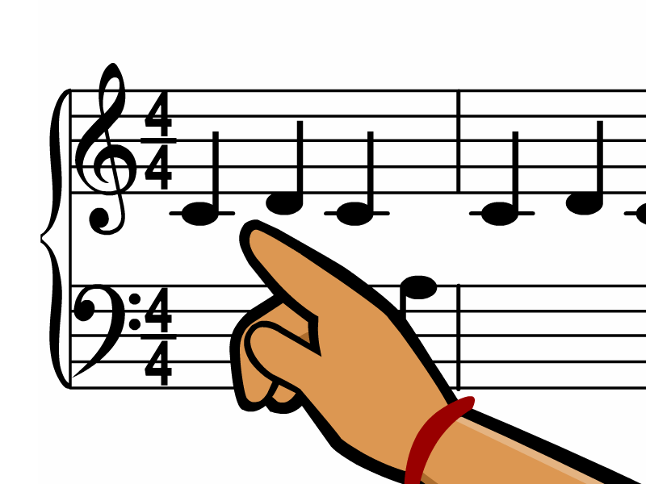
ترنيمة
يسوع خد خطاياي

Slide 7
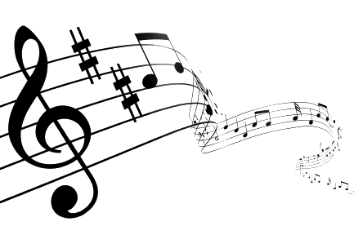
يسوعي فداني
بدم على الصليب
وبحبو رواني
بالحربة والمسمير

Slide 8
أنا رايح وأنا واثق
للسما عن قريب
إلهي هاياخدني
ده حبيبي مش بعيد

Slide 9
(يسوعي)۳ فداني

Slide 10
(كل ديوني وفاها يسوع) ۲

Slide 11
أهتف وأرنم وأنا فرحان
كل ديوني وفاها يسوع

Slide 12
خطاياي فـ بحر النسيان
كل ديوني وفاها يسوع

Slide 13
(خطاياي محاها الدم)۳ ابليس لن يؤذيني

Slide 14
(لن يؤذي) ٤
خطاياي محاها الدم
ابليس لن يؤذيني

Slide 15
(خطاياي محاها الدم)۳ ابليس لن يؤذيني

Slide 16
(لن يؤذي) ٤
خطاياي محاها الدم
ابليس لن يؤذيني

Slide 17
يسوع خد خطيايا
(ورماها جوة البحر)۳

Slide 18
يسوع خد خطيايا
ورماها جوة البحر
لا يعود يذكرها أبداً

Slide 19
ألعاب
نقل المفلوج

Slide 20
ألعاب
المرور مع بعض

Slide 21
ألعاب
أكواب المياه

Slide 22
فيديو

Slide 23
المناقشة

Slide 24
آية للحفظ

Slide 25
صلاة

Slide 26
المراجعة

Slide 27
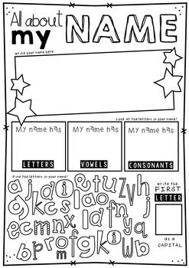
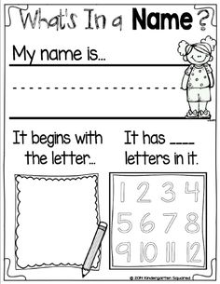
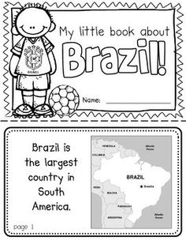
ورقة النشاط

